Slide 1
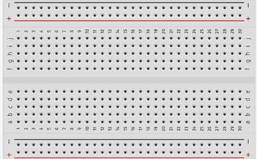
Breadboad par Jason

